Slide 1
YAP 470 PROJE SUNUMU
Mehmet Akif APAYDIN
231101019
Bilgisayar Mühendisliği

Slide 2
Projenin Konusu/Amacı
Bu projenin amacı, insan yüz görüntülerinden yaş tahmini ve cinsiyet tahmini gerçekleştirmektir.
Farklı yaş gruplarına ve cinsiyetlere ait büyük yüz veri setleri kullanılarak, hem klasik görüntü işleme ve makine öğrenmesi yöntemleri hem de derin öğrenme modelleri ile performans karşılaştırması yapıldı.
Model çıktıları üzerinden yaş tahminindeki hata miktarı ve cinsiyet sınıflandırmasındaki doğruluk değerlendirildi.

Slide 3
Veri Setleri
Veri Seti 1: UTKFace Dataset
İçerik: 20.000+ yüz görüntüsü, her biri yaş, cinsiyet ve etnik köken bilgisi içerir.
Format: Görseller .jpg formatındadır. Etiket bilgileri dosya adında kodludur (örn. 24_1_0_20170116174525125.jpg.chip.jpg = yaş: 24, cinsiyet: 1).
Sınıf Dağılımı: Yaş: 0–116, Cinsiyet: 0 (erkek), 1 (kadın).
Veri Seti 2: IMDB-WIKI Dataset
İçerik: ~500.000 yüz görüntüsü. Yaş ve cinsiyet etiketleri içerir.
Format: Renkli görüntüler, etiketler JSON dosyası içinde sağlanır.
Kullanım: UTKFace ile benzer şekilde yaş ve cinsiyet tahmini için kullanılacaktır.

Slide 4
YÖNTEM 1: KLASİK YÖNTEMLER
Resimler HOG ile özniteliklerine ayrılır.
Ardından, PCA ile boyut indirmesi uygulanır.
Son olarak, Cinsiyet sınıflandırması için SVM, MLP Classifier, Random Forest Classifier kullanıldı
Yaş tahmini için SVR, MLP Regressor, Random Forest Regressor kullanıldı

Slide 5
 | Accuracy | Precision | Recall | F1-Score | MAE | RMSE
SVM/SVR | 0.758 | 0.756 | 0.739 | 0.747 | 13.64 | 18.64
MLP | 0.712 | 0.702 | 0.704 | 0.703 | 16.94 | 21.74
RF | 0.706 | 0.722 | 0.640 | 0.678 | 14.23 | 18.61
 | Accuracy | Precision | Recall | F1-Score | MAE | RMSE
SVM/SVR | 0.781 | 0.792 | 0.940 | 0.860 | 10.94 | 14.35
MLP | 0.712 | 0.796 | 0.800 | 0.798 | 12.83 | 16.23
RF | 0.747 | 0.751 | 0.964 | 0.844 | 11.42 | 14.43

Slide 6
 | Accuracy | Precision | Recall | F1-Score | MAE | RMSE
SVM/SVR | 0.736 | 0.730 | 0.724 | 0.727 | 12.74 | 17.50
MLP | 0.706 | 0.695 | 0.701 | 0.698 | 17.19 | 22.04
RF | 0.699 | 0.719 | 0.624 | 0.668 | 14.00 | 18.37
 | Accuracy | Precision | Recall | F1-Score | MAE | RMSE
SVM/SVR | 0.779 | 0.824 | 0.878 | 0.850 | 10.37 | 13.80
MLP | 0.736 | 0.810 | 0.822 | 0.816 | 13.36 | 16.83
RF | 0.759 | 0.762 | 0.961 | 0.850 | 11.30 | 14.32

Slide 7
 | Accuracy | Precision | Recall | F1-Score | MAE | RMSE
SVM/SVR | 0.764 | 0.757 | 0.755 | 0.756 | 12.64 | 12.64
MLP | 0.721 | 0.717 | 0.701 | 0.709 | 21.55 | 27.52
RF | 0.682 | 0.700 | 0.602 | 0.647 | 14.23 | 18.58
 | Accuracy | Precision | Recall | F1-Score | MAE | RMSE
SVM/SVR | 0.798 | 0.826 | 0.907 | 0.865 | 10.22 | 13.61
MLP | 0.744 | 0.812 | 0.833 | 0.822 | 16.03 | 20.32
RF | 0.742 | 0.742 | 0.978 | 0.843 | 11.48 | 14.49

Slide 8
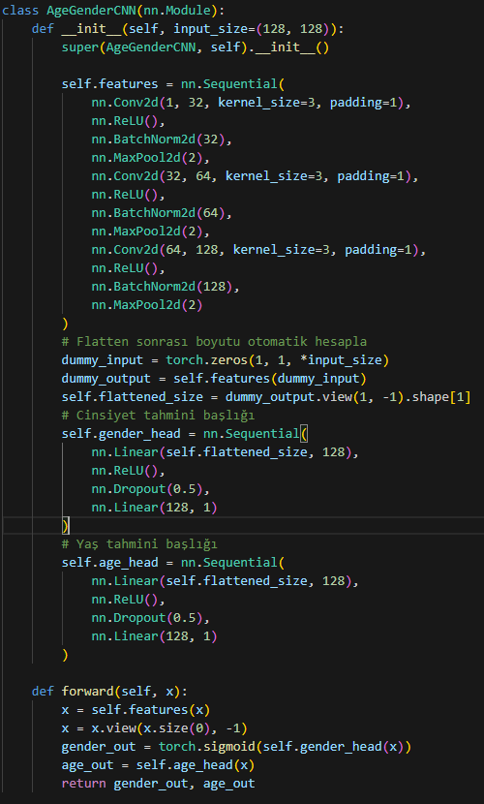
YÖNTEM 2: CNN

Slide 9
 | Accuracy | Precision | Recall | F1-Score | MAE | RMSE
CNN | 0.775 | 0.768 | 0.769 | 0.768 | 10.09 | 13.65
 | Accuracy | Precision | Recall | F1-Score | MAE | RMSE
CNN | 0.753 | 0.749 | 0.889 | 0.813 | 8.93 | 11.79

Slide 10
 | Accuracy | Precision | Recall | F1-Score | MAE | RMSE
CNN | 0.743 | 0.725 | 0.758 | 0.741 | 11.76 | 15.93
 | Accuracy | Precision | Recall | F1-Score | MAE | RMSE
CNN | 0.753 | 0.757 | 0.872 | 0.810 | 9.01 | 11.86

Slide 11
 | Accuracy | Precision | Recall | F1-Score | MAE | RMSE
CNN | 0.775 | 0.776 | 0.752 | 0.764 | 9.17 | 12.56
 | Accuracy | Precision | Recall | F1-Score | MAE | RMSE
CNN | 0.750 | 0.744 | 0.896 | 0.813 | 8.83 | 11.71

Slide 12
 | Accuracy | Precision | Recall | F1-Score | MAE | RMSE
CNN | 0.772 | 0.773 | 0.751 | 0.761 | 9.61 | 13.20
 | Accuracy | Precision | Recall | F1-Score | MAE | RMSE
CNN | 0.741 | 0.745 | 0.868 | 0.802 | 8.91 | 11.82

Slide 13
 | Accuracy | Precision | Recall | F1-Score | MAE | RMSE
CNN | 0.756 | 0.739 | 0.766 | 0.753 | 9.41 | 12.87
 | Accuracy | Precision | Recall | F1-Score | MAE | RMSE
CNN | 0.720 | 0.707 | 0.916 | 0.798 | 9.06 | 12.77

Slide 14
 | Accuracy | Precision | Recall | F1-Score | MAE | RMSE
CNN | 0.776 | 0.786 | 0.740 | 0.762 | 10.12 | 13.62
 | Accuracy | Precision | Recall | F1-Score | MAE | RMSE
CNN | 0.748 | 0.757 | 0.859 | 0.804 | 8.99 | 11.80

